Slide 1

جغرافية المملكة العربية السعودية
المحاور الرئيسية ويستعان بالمرجع الرئيسى والمحاضرات للتفاصيل
(2)
المستوى الرابع جغرافيا
د/حسين عبد الفتاح محمد

Slide 2
التضاريس
أهمية دراسة التضاريس:
ماهو الشكل السائد في تضاريس المملكة العربية السعودية:

Slide 3
أقسام سطح المملكة العربية السعودية
ينقسم سطحها إلى سبعة أقاليم هي:
1- سهول ساحلية في الغرب هي سهل تهامة,وفي الشرق على الخليج العربي.
2- المرتفعات الغربية في الحجاز وعسير.
3- الهضاب الغربية.
4- هضبة نجد.
5- الهضاب الشرقية.
6- الهضاب الشمالية.
7- التضاريس الصحراوية أو العروق الرملية.

Slide 4
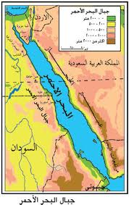
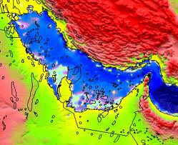
أولاً: السهول الساحلية:
للمملكة ساحلان أحدهما على البحر الأحمر والثاني على الخليج العربي.
وهما صحراويان وشاطئاهما بشكل عام قليل التعرج.

Slide 5
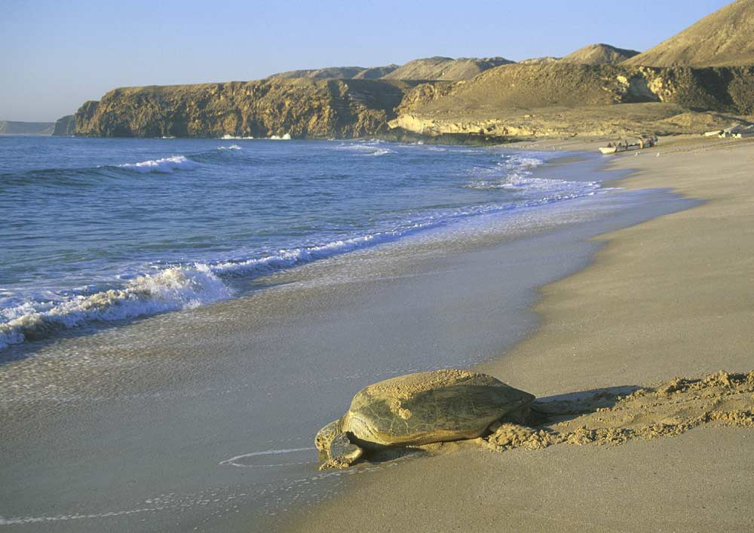
(أ) سهل تهامة:
يطلق على الساحل الغربي

Slide 6
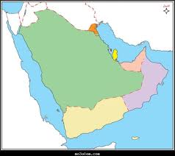
(ب) السهل الساحلي الشرقي:
يمتد من شمال رأس الخفجي حتى دوحة سلوى جنوباً.
.

Slide 7
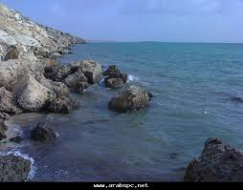
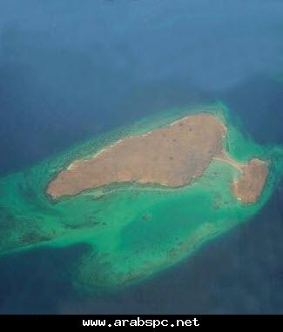

Slide 8
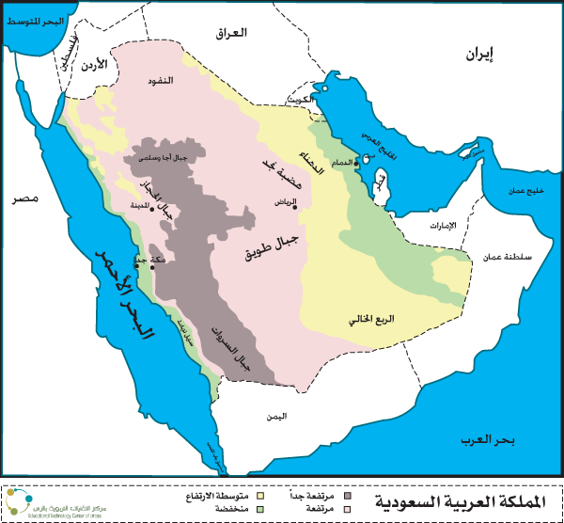

Slide 9
ثانياً: المرتفعات الغربية:
هي من أبرز وأهم تضاريس الجزيرة العربية وتعرف باسم جبال السراة أي الأرض المرتفعة وبالجمع جبال السروات أو الحجاز لأنها تحجز بين نجد وتهامة.

Slide 10
تنقسم المرتفعات الغربية طولياً إلى قسمين:
أ- سلسلة المرتفعات الساحلية:
ب- سلاسل المرتفعات العالية:
*

Slide 11
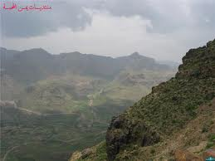

Slide 12
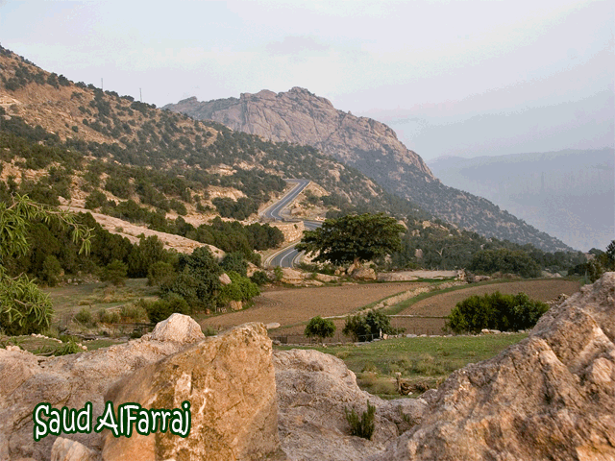

Slide 13
ثالثاً: الهضاب الغربية:
:
1- هضبة الحسمي.
2- هضبة الحجاز: .
3-هضبة عسير: .
4- هضبة نجران:

Slide 14
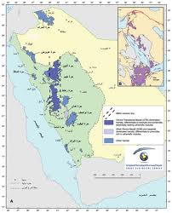
5- الحرات :
6- سهل ركبة الصخري:

Slide 15
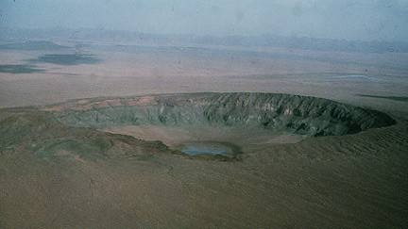

Slide 16
هضبة نجد
تمتد من إقليم الهضاب الغربية غربا حتى صحراء الدهناء شرقا ومن النفوذ الكبير شمالا حتى الربع الخالي جنوبا, وهي تنقسم إلى قسمين رئيسين هما:
1- القسم الغربي 2-القسم الشرقي :

Slide 17
خامساً: الهضاب الشرقية
تتكون من أربعة أشكال تضاريسية وهي:
1- هضبة الدبدبة:
2- هضبة الصمان
3- نفود الجافورا: .
4- الحافات الصخرية في منطقتي العقير-سلوى

Slide 18
سادسا:الهضاب الشمالية:
وهي جزء من هضاب بادية الشام وتضم القسم الشمالي من أراضي السعودية

Slide 19
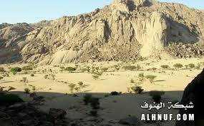

Slide 20
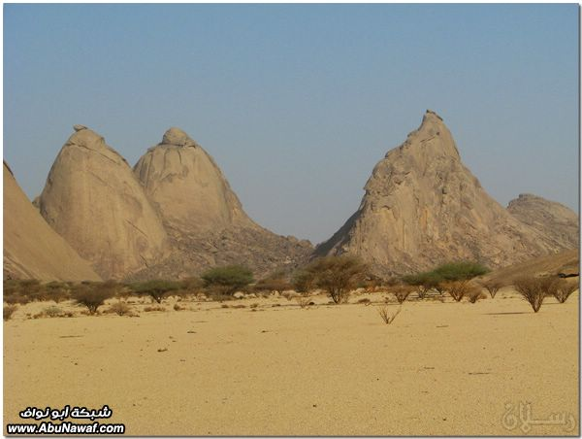

Slide 21
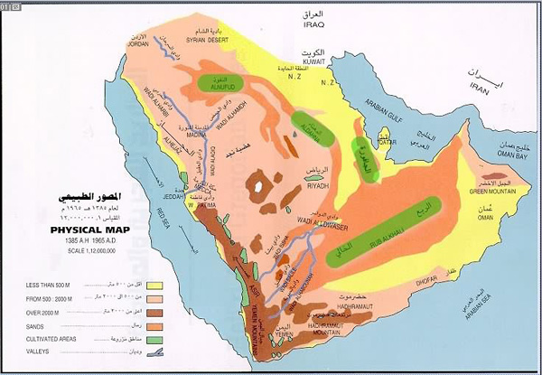

Slide 22
العروق الرملية
1- الربع الخالي
2- صحراء النفود الكبرى في الشمال
3- صحراء الدهناء:

Slide 23



Slide 24
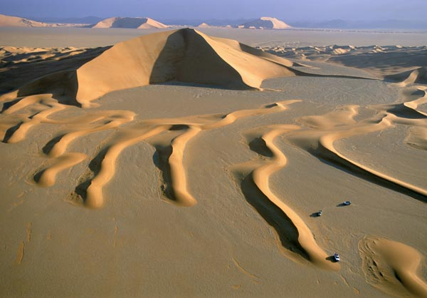

Slide 25
الواجب
ارسمي خريطة للمملكة موضحة عليها التضاريس؟

